Slide 1
ФГБОУ ВО КрасГМУ им. проф. В.Ф. Войно-Ясенецкого Минздрава России Кафедра лучевой диагностики ИПО
Спортивные травмы грудной клетки.
Выполнил: ординатор кафедры лучевой диагностики ИПО Лобков Герман Павлович
Красноярск, 2022 г.

Slide 2
Травмы костно-суставного аппарата.
Стрессовые переломы
Стрессовые переломы грудной клетки являются результатом повторяющихся мышечных сокращений, вызывающих микроскопические повреждения костей и резорбцию, которая опережает восстановление.
Возникают в местах прикрепления сухожилий.
В несущих вес костях нижних конечностей (голени и бедра) стрессовые переломы возникают в результате повторяющихся сжимающих усилий, создаваемых бегом.
Ребра особенно подвержены стрессовым травмам во время тренировок, так как кости восстанавливаются медленнее, чем мышцы.

Slide 3
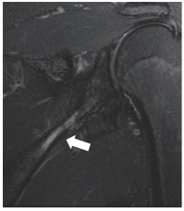
Стрессовый перелом лопатки. Т2-взвешенное МРТ-изображение, продольный срез.
Мужчина, 26 лет. Стрессовое повреждение лопатки у профессионального бейсболиста.
На продольном Т2-взвешенном МРТ-изображении с подавлением жира определяется:
Отек костного мозга (стрелка) в нижнелатеральной части лопатки.

Slide 4
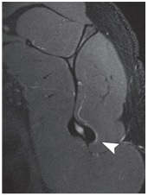
Стрессовый перелом лопатки. PD-взвешенное МРТ-изображение, сагиттальный срез. (продолжение)
Мужчина, 26 лет. Стрессовое повреждение лопатки у профессионального бейсболиста.
На сагиттальном PD-взвешенном МРТ-изображении с подавлением жира определяется:
Окружающее утолщение коры нижнелатерального края лопатки и периостит (стрелка).

Slide 5
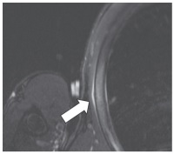
Стрессовый перелом ребра. Т2-взвешенное МРТ-изображение, поперечный срез.
Мужчина, 21 год. Стрессовый перелом ребра у гребца.
На поперечном Т2-взвешенном МРТ-изображении с подавлением жира определяется:
Отек костного мозга (стрелка) и периостальная реакция вдоль поверхности ребра.

Slide 6
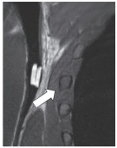
Стрессовый перелом ребра. Т1-взвешенное МРТ-изображение, продольный срез. (продолжение)
Мужчина, 21 год. Стрессовый перелом ребра у гребца.
На продольном Т1-взвешенном МРТ-изображении определяется:
Снижение интенсивности МР-сигнала в проекции стрессового перелома ребра (стрелка).

Slide 7
Травма грудино-ключичного сустава.
Степень травмы колеблется от растяжения до полного вывиха.
Вывих наблюдается у пациентов, которые занимаются видами спорта с высокой ударной нагрузкой, такими как американский футбол и регби.
Передний грудино-ключичный вывих возникает в результате воздействия медиально направленной силы на латеральную сторону плеча, что может привести к разрыву передней капсулы и реберно-ключичной связки и вызвать смещение грудинного конца ключицы кпереди.
Задний вывих грудино-ключичной области встречается реже, чем передний, но может быть опасным для жизни, так как может повредить жизненно важные структуры средостения, такие как дуга аорты, легочной ствол, блуждающий и диафрагмальный нервы и трахея.
Рентгенография может быть полезна для начального скрининга травмы.

Slide 8
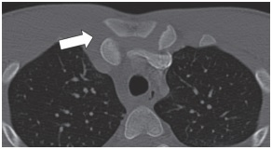
Задний вывих грудино-ключичного сустава. КТ-ангиография, поперечный срез.
М. , 16 лет. Задний вывих грудино-ключичного сустава вследствие острой травмы при игре в футбол.
На поперечном срезе КТ-ангиограммы определяется:
Задний вывих правого грудино-ключичного сустава (стрелка).

Slide 9
Реберно-хрящевая травма.
Реберно-хрящевые травмы часто встречаются в контактных видах спорта, таких как хоккей, борьба и регби.
Травма проявляется окружающим отеком мягких тканей.
Рентгенография для выявления реберно-хрящевых повреждений неинформативна из-за низкой рентген-контрастности реберных хрящей.
На МРТ-изображениях линии перелома могут быть обнаружены внутри самого хряща или в реберно-хрящевом соединении.
Характерная МРТ картина при повреждениях грудино-хрящевого соединения первого ребра: при переломе небольшой треугольный хрящевой фрагмент остается прикрепленным к грудине.

Slide 10
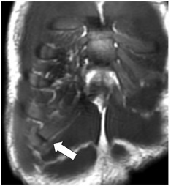
Реберно-хрящевой перелом. Т1-взвешенное МРТ-изображение, продольный срез.
Мужчина, 19 лет. Реберно-хрящевой перелом со смещением полученный при занятии борьбой.
На продольном Т1-взвешенном МРТ-изображении определяется:
Перелом хряща со смещением (стрелка).

Slide 11
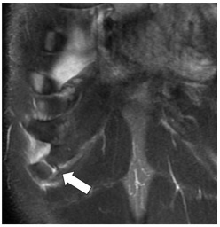
Реберно-хрящевой перелом. Т2-взвешенное МРТ-изображение, продольный срез. (продолжение)
Мужчина, 19 лет. Реберно-хрящевой перелом со смещением полученный при занятии борьбой.
На продольном Т2-взвешенном МРТ-изображении с подавлением жира определяется:
Перелом хряща со смещением (стрелка).

Slide 12
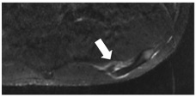
Реберно-хрящевой перелом. МРТ-изображение с инверсией и восстановлением, поперечный срез. (продолжение)
Мужчина, 19 лет. Реберно-хрящевой перелом со смещением полученный при занятии борьбой.
На поперечном МРТ-изображении с инверсией и восстановлением в положении лёжа определяется:
Перелом хряща со смещением (стрелка).

Slide 13
Перелом лопатки.
Основные типы переломов лопатки:
- Внесуставные
- Внутрисуставные
- Включающие двойной разрыв верхнего поддерживающего комплекса плеча (SSSC)
Методы диагностики: Рентгенография, Компьютерная томография, МРТ.
Основной механизм перелома вызван сильным сокращением мышцы, прикрепляющейся к лопатке, которое возникает при сильных раскачивающихся движениях (наблюдаются у лиц, занимающихся хоккеем с шайбой, боксом и бадминтоном) и форсированных максимальных внутренних или наружных вращениях верхней конечности (наблюдаются у лиц которые занимаются регби, борьбой и водными лыжами).

Slide 14
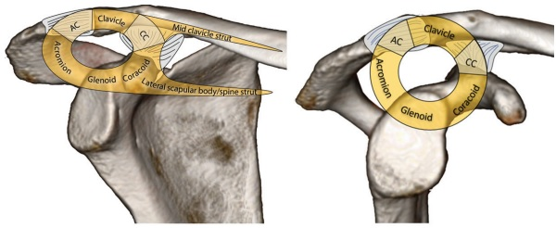
Верхний поддерживающий комплекс плеча (SSSC)
Верхний поддерживающий комплекс плеча. AC = акромиально-ключичная связка, CC = клювовидно-ключичная связка. Продольное косое и сагиттальное КТ-изображения с иллюстрацией анатомии костно-связочного кольца и частей SSSC.

Slide 15
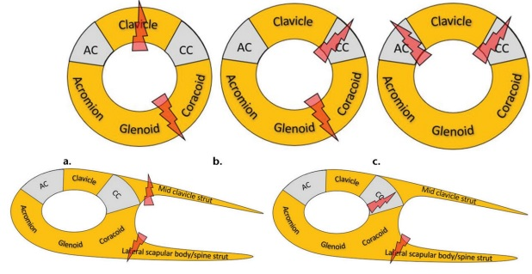
Примеры двойного разрыва SSSC
d. e.
А, D. - Двойной костный перелом;
В, E. - Перелом кости и разрыв связки;
С. - Разрыв двух связок.

Slide 16
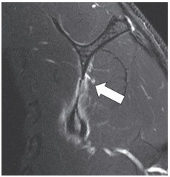
Перелом левой лопатки. Т2-взвешенное МРТ-изображение, сагиттальный срез.
Мужчина, 20 лет. Перелом левой лопатки у спортсмена, упавшего со спортивного мотоцикла.
На сагиттальном Т2-взвешенном МРТ-изображении с подавлением жира определяется:
Внесуставной перелом левой лопатки без смещения с отеком окружающих мягких тканей (стрелка).

Slide 17
Синдром щелкающей лопатки.
Синдром щелкающей лопатки — это состояние, характеризующееся болезненным скрежетом или щелчком при движении лопатки.
Это происходит, когда лопатка не может легко скользить по грудной клетке и вместо этого трется о ребра.
Причины: бурсит, атрофия\фиброз мышц-стабилизаторов лопатки, мягкотканные образования, остеохондрома.
У спортсменов расстройство представляет собой травму от чрезмерной нагрузки, приводящей к бурситу. Хронический бурсит в конечном итоге приводит к рубцеванию и фиброзу, что может вызвать крепитацию при движении.
МРТ признаки: скопление жидкости в окололопаточных сумках и окружающий внутримышечный отек.

Slide 18
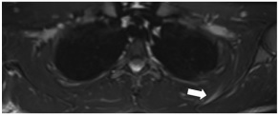
Вывих лопатки. Т2-взвешенное МРТ-изображение, поперечный срез.
Женщина, 29 лет. Вывих лопатки у профессиональной пловчихи.
На поперечном Т2-взвешенном МРТ-изображении с подавлением жира определяется: Внутримышечный отек ниже лопатки (стрелка).

Slide 19
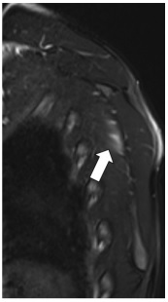
Вывих лопатки. Т2-взвешенное МРТ-изображение, сагиттальный срез. (продолжение)
Женщина, 29 лет. Вывих лопатки у профессиональной пловчихи.
На сагиттальном Т2-взвешенном МРТ-изображении с подавлением жира определяется:
Внутримышечный отек ниже лопатки (стрелка).

Slide 20
Синдром верхней апертуры грудной клетки (TOS)
Артериальный TOS встречается редко и часто предрасположен к костным аномалиям, таким как шейное ребро, аномалия первого ребра или перелом ребра или ключицы. У спортсменов симптомы могут быть вызваны энергичными движениями рук над головой, которые сдавливают артерию по отношению к аномальной кости.
Венозный TOS характеризуется выходом подключичной вены в реберно-ключичное пространство между первым ребром и ключицей. У спортсменов мышечная гипертрофия в этом пространстве может вызывать повторяющиеся повреждения в крайних точках отведения, вызывая фиброз стенки или тромбоз.
Рентгенография ОГК и КТ полезны для определения костных аномалий (шейное ребро).
КТ-ангиография и МР-ангиография позволяют определить наличие и степень сдавления сосудов.

Slide 21
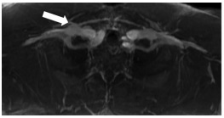
Сосудистая TOS. МРТ-изображение, поперечный срез, проекция максимальной интенсивности.
Мужчина, 23 года. Сосудистая TOS у бейсболиста с жалобами на хроническую боль в плече и онемение при движении рук.
На поперечном МРТ-изображении в проекции максимальной интенсивности, с опущенными руками определяется:
Подключичная вена нормального калибра (стрелка).

Slide 22
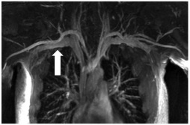
Сосудистая TOS. МРТ-изображение, продольный срез, проекция максимальной интенсивности. (продолжение)
Мужчина, 23 года. Сосудистая TOS у бейсболиста с жалобами на хроническую боль в плече и онемение при движении рук.
На продольном МРТ-изображении в проекции максимальной интенсивности, с опущенными руками определяется:
Подключичная вена нормального калибра (стрелка).

Slide 23
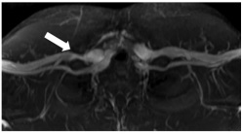
Сосудистая TOS. Постконтрастное МРТ-изображение, поперечный срез (продолжение).
Мужчина, 23 года. Сосудистая TOS у бейсболиста с жалобами на хроническую боль в плече и онемение при движении рук.
На поперечном постконтрастном МРТ-изображении с поднятыми руками определяется:
Подключичная вена сдавлена, сужение просвета более чем на 50% (стрелка).

Slide 24
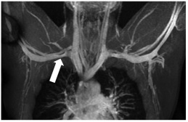
Сосудистая TOS. Постконтрастное МРТ-изображение, продольный срез. (продолжение)
Мужчина, 23 года. Сосудистая TOS у бейсболиста с жалобами на хроническую боль в плече и онемение при движении рук.
На продольном постконтрастном МРТ-изображении с поднятыми руками определяется:
Подключичная вена сдавлена, сужение просвета более чем на 50% (стрелка).

Slide 25
Заключение
Учитывая схожесть клинических проявлений спортивных травм в виде региональной боли и отёка, лучевые методы диагностики имеют важное значение для определения локализации и степени тяжести повреждения.
Знание характерных механизмов травм, соответствующих определенным видам спорта, может ускорить и упростить диагностику, что так же повлияет на качество лечения.
Поскольку спортсмены подвержены широкому спектру травм опорно-двигательного аппарата грудной клетки, лучевая диагностика позволяет разработать адекватный план лечения и реабилитации.

Slide 26
Выводы
Увеличение числа людей занимающихся спортом, влечет за собой увеличение общего числа спортивных травм, что в свою очередь складывается в необходимость врача-рентгенолога уметь правильно диагностировать эти повреждения.
Магнитно-резонансная томография играет главную диагностическую роль в выявлении спортивных травм грудной клетки.
Ранняя диагностика имеет решающее значение для предотвращения функциональных нарушений и быстрой реабилитации спортсменов.

Slide 27
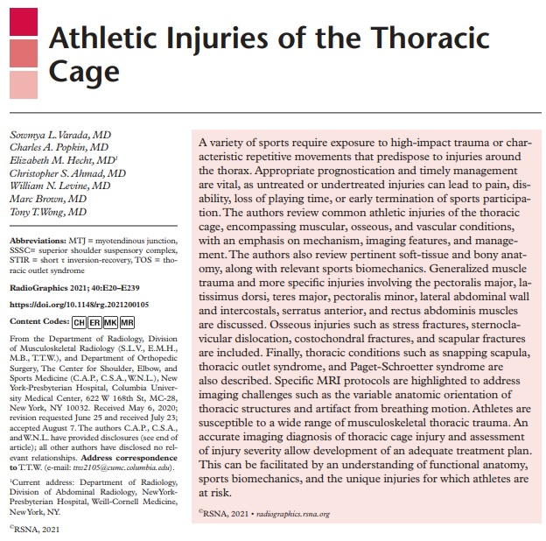
Статья
https://pubs.rsna.org/doi/full/10.1148/rg.2021200105
Sowmya L. Varada, Charles A. Popkin, Elizabeth M. Hecht1, Christopher S. Ahmad, William N. Levine, Marc Brown, Tony T. Wong

Slide 28
Спасибо за внимание!

